Slide 1
Chapter 11
트랜지션과 애니메이션
11-1
변형 알아보기
11-2
트랜지션 알아보기
11-3
애니메이션 알아보기

Slide 2
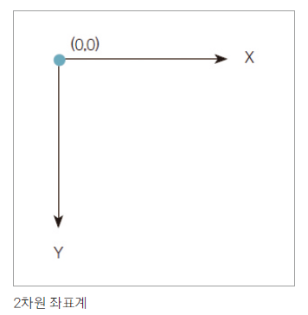
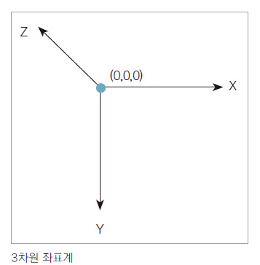
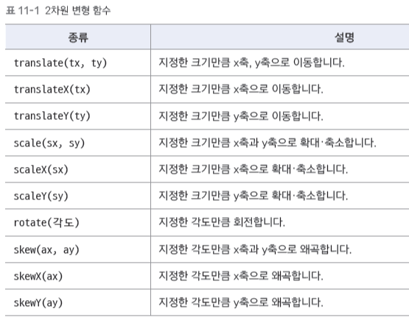
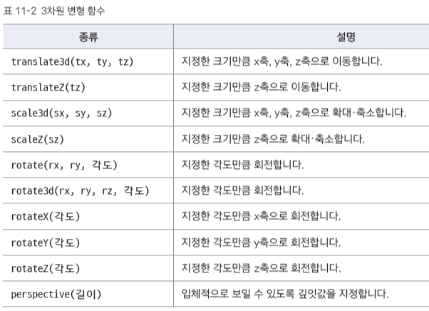
변형 알아보기
변형(transform, 트랜스폼)
특정 요소의 크기나 형태 등 스타일이 바뀌는 것
2차원 변형
3차원 변형
수평이나 수직으로 웹 요소 변형
크기나 각도만 지정하면 됨
2차원 좌표 사용
x축과 y축에 원근감 추가
z축은 앞뒤로 이동. 보는 사람 쪽으로 다가올 수록 값이 더 커짐

Slide 3
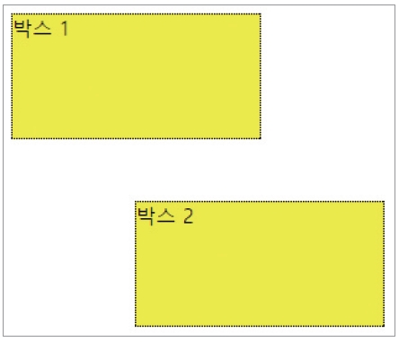
평행 이동 변환
02 2차원 변환 효과
평행 이동 변환하기
<head>
<style>
div {
width: 200px;
height: 100px;
border: 1px dotted black;
background-color: yellow;
}
div#box2 {
transform: translate(100px, 50px);
}
</style>
</head>
<body>
<div id="box1">박스 1</div>
<div id="box2">박스 2</div>
</body>
Notes:
ch08/09_translate.htmlial.html

Slide 4
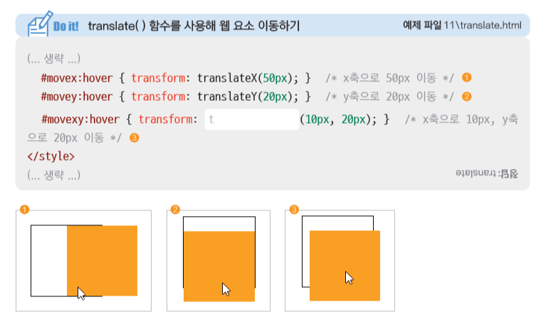
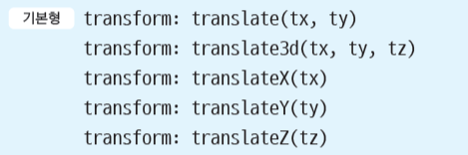
변형 알아보기
translate()함수를 사용해 웹 요소 이동하기
translate 함수
translate
지정한 방향으로 이동할 거리를 지정하면 해당 요소를 이동시킴
transform:translate(tx, ty) - x축 방향으로 tx만큼, y축 방향으로 ty만큼 이동 tx와 ty 두 가지 값을 사용하지만 ty 값이 주어지지 않으면 0으로 간주.
transform:translate3d(tx, ty, tz) - x축 방향으로 tx만큼, y축 방향으로 ty만큼, z축 방향(앞뒤)으로 tz만큼 이동.
transform:translateX(tx) - x축 방향으로 tx만큼 이동.
transform:translateY(ty) - y축 방향으로 ty만큼 이동.
transform:translateZ(tz) - z축 방향으로 tz만큼 이동.

Slide 5
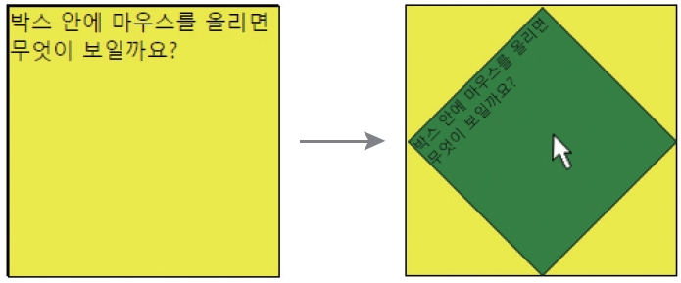
혼합 변환
02 2차원 변환 효과
2차원 변환 효과 응용하기
<head>
<style>
div {
width: 200px;
height: 200px;
border: 1px solid black;
background: yellow;
}
.c1:hover {
transform-origin: 50% 50% 0px;
transform: translate(0px, 0px) rotate(-45deg) scale(0.7);
background: green;
}
</style>
</head>
<body>
<div>
<div class="c1">박스 안에 마우스를 올리면 무엇이 보일까요?</div>
</div>
</body>
Notes:
ch08/09_translate.htmlial.html

Slide 6
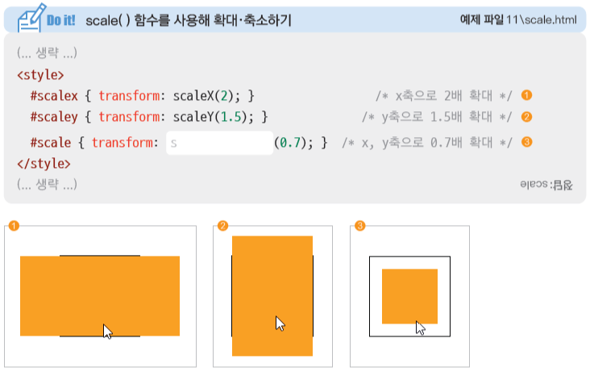
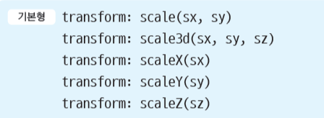
변형 알아보기
scale()함수를 사용해 확대, 축소하기
scale 함수
지정한 크기만큼 요소를 확대/축소
scale
transform:scale(sx, sy) - x축 방향으로 sx만큼, y축 방향으로 sy만큼 확대. sy 값이 주어지지 않는다면 sx 값과 같다고 간주. 예) scale(2.0)는 scale(2,2)와 같은 함수이며 요소를 두 배로 확대.
transform:scale3d(sx, sy, sz) - x축 방향으로 sx만큼, y축 방향으로 sy만큼, z축 방향으로 sz만큼 확대.
transform:scaleX(sx) – x축 방향으로 sx만큼 확대.
transform:scaleY(sy) - y축 방향으로 sy만큼 확대.
transform:scaleZ(sz) -z축 방향으로 sz만큼 확대.

Slide 7
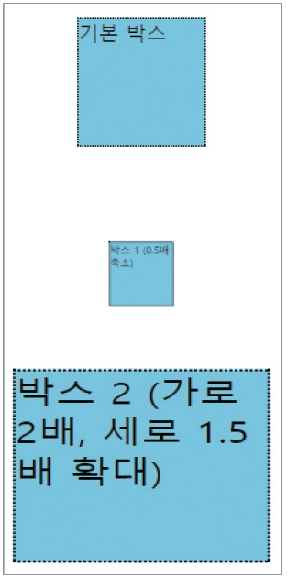
크기 변환
02 2차원 변환 효과
크기 변환하기
<head>
<style>
div {
width: 100px;
height: 100px;
border: 1px dotted black;
background-color: skyblue;
margin: 50px;
}
div#box1 {
transform: scale(0.5, 0.5);
}
div#box2 {
transform: scale(2, 1.5);
}
</style>
</head>
<body>
<div>기본 박스</div>
<div id="box1">박스 1 (0.5배 축소)</div>
<div id="box2">박스 2 (가로 2배, 세로 1.5배 확대)</div>
</body>
Notes:
ch08/11_scale.html

Slide 8
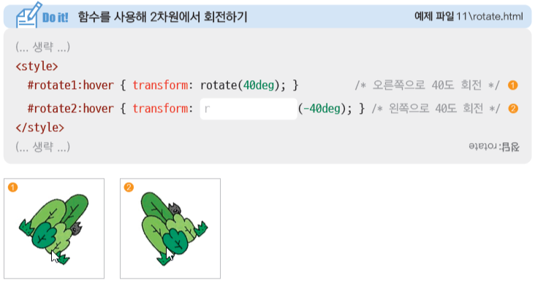

변형 알아보기
rotate 함수
각도만큼 웹 요소를 시계 방향이나 시계 반대 방향으로 회전
일반 각도(degree)나 래디안(radian) 값 사용(1래디안=1/180°)
rotate()함수를 사용해 2차원에서 회전하기
2차원 rotate( ) 함수
rotate

Slide 9
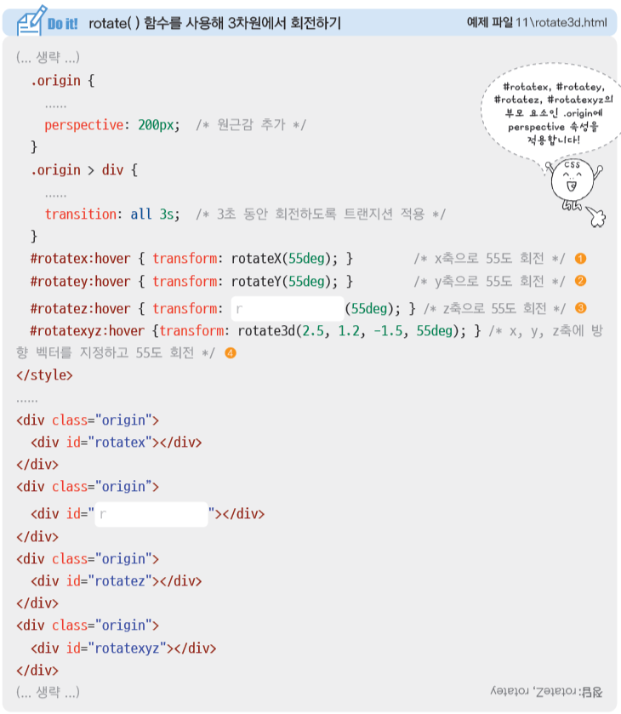
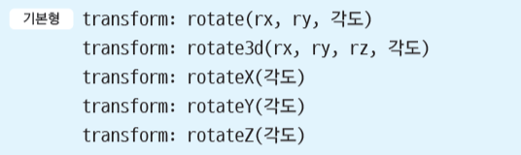
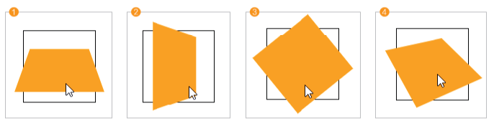
변형 알아보기
rotate()함수를 사용해 3차원에서 회전하기
rotate 함수
3차원 rotate( ) 함수
perspective 속성
원근감을 표현하기 위해 사용하는 속성
원래 있던 위치에서 사용자가 있는 쪽으로 얼마나 이동하는지 나타냄.
값(픽셀 단위)은 0보다 커야 하며 값이 클수록 사용자로부터 멀어짐.
perspective 속성은 변형하는 요소의 부모 요소에 정의해야 한다.
rotateZ
rotateY

Slide 10
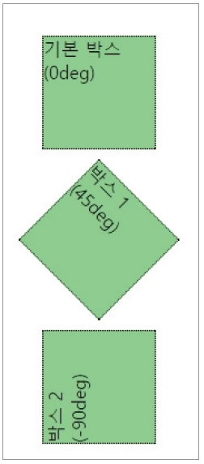
회전 변환
02 2차원 변환 효과
회전 변환하기
<head>
<style>
div {
width: 100px;
height: 100px;
border: 1px dotted black;
background-color: lightgreen;
margin: 30px;
}
div#box1 {
transform: rotate(45deg);
}
div#box2 {
transform: rotate(-90deg);
}
</style>
</head>
<body>
<div>기본 박스 (0deg)</div>
<div id="box1">박스 1 (45deg)</div>
<div id="box2">박스 2 (-90deg)</div>
</body>
Notes:
ch08/10_rotate.html

Slide 11
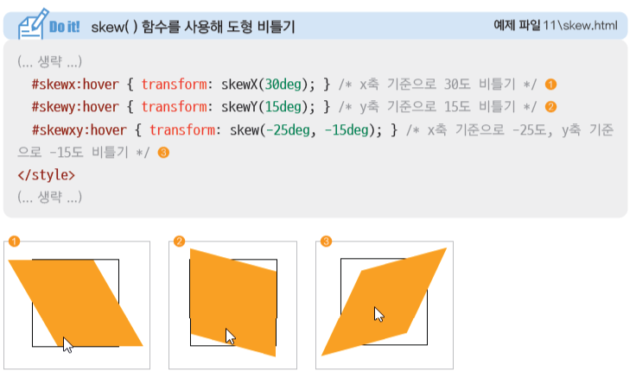

변형 알아보기
skew 함수
skew()함수를 사용해 도형 비틀기
요소를 지정한 각도만큼 비틀어 왜곡
transform:skewX(ax) – x축을 따라 당김.
transform:skewY(ay) – y축을 따라 당김.
transform:skew(ax, ay) – 첫 번째 각도는 x축을 따라 당기는 각도이고 두 번째 각도는 y축을 따라 당기는 각도. 두 번째 값이 주어지지 않으면 y축에 대한 각도를 0으로 간주함.

Slide 12
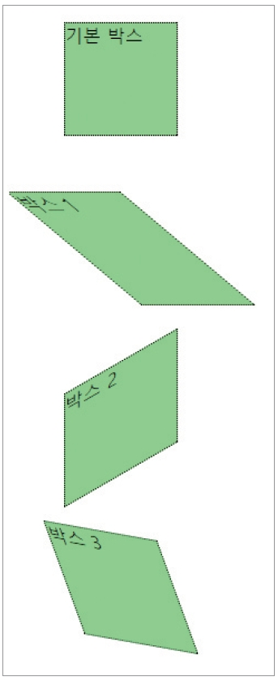
기울기 변환
02 2차원 변환 효과
기울기 변환하기
<head>
<style>
div {
width: 100px;
height: 100px;
border: 1px dotted black;
background-color: lightgreen;
margin: 50px;
}
div#box1 {
transform: skewX(50deg);
}
div#box2 {
transform: skewY(-30deg);
}
div#box3 {
transform: skew(20deg, 10deg);
}
</style>
</head>
<body>
<div>기본 박스</div>
<div id="box1">박스 1</div>
<div id="box2">박스 2</div>
<div id="box3">박스 3</div>
</body>
Notes:
ch08/12_skew.html

Slide 13
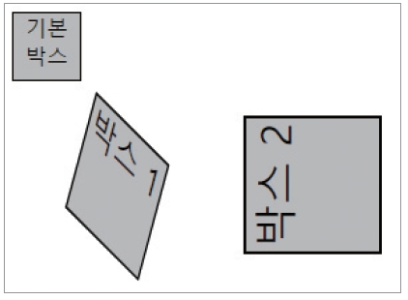
혼합 변환
02 2차원 변환 효과
혼합 변환하기
<head>
<style>
div {
width: 50px;
height: 50px;
background-color: silver;
border: 1px solid black;
text-align: center;
}
div#box1 {
transform: rotate(45deg) scale(1.5) skew(30deg) translate(50px);
}
div#box2 {
transform: translate(200px) rotate(-90deg) scale(2);
}
</style>
</head>
<body>
<div>기본 박스</div>
<div id="box1">박스 1</div>
<div id="box2">박스 2</div>
</body>
Notes:
ch08/14_compound.html

Slide 14
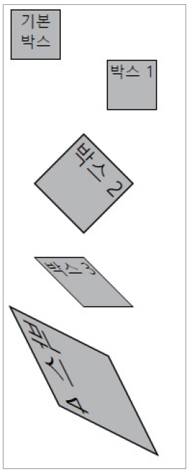
2차원 행렬 구조 변환
02 2차원 변환 효과
2차원 행렬 구조 변환하기
<head>
<style>
div {
width: 50px;
height: 50px;
background-color: silver;
border: 1px solid black;
text-align: center;
}
div#box1 {
transform: matrix(1, 0, 0, 1, 100, 0);
}
div#box2 {
transform: matrix(1, 1, -1, 1, 50, 50);
}
div#box3 {
transform: matrix(1, 0, 1, 1, 50, 100);
}
div#box4 {
transform: matrix(1, 2, 2, 1, 50, 150);
}
</style>
</head>
<body>
<div>기본 박스</div>
<div id="box1">박스 1</div>
<div id="box2">박스 2</div>
<div id="box3">박스 3</div>
<div id="box4">박스 4</div>
</body>
Notes:
ch08/13_matrix.html

Slide 15
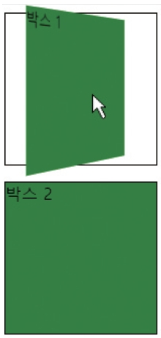
3차원 변환 함수
03 3차원 변환 효과
3차원 회전하기
<head>
<style>
div {
background-color: green;
height: 150px;
width: 150px;
}
.container {
background-color: white;
border: 1px solid black;
}
.transformed:hover {
backface-visibility: visible;
transform-origin: 50% 42%;
transform: perspective(500px) rotateY(50deg) rotateX(0deg);
}
.transformed2:hover {
backface-visibility: visible;
transform-origin: 50% 42%;
transform: perspective(500px) rotateY(0deg) rotateX(45deg);
}
</style>
</head>
<body>
<div class="container">
<div class="transformed">박스 1</div>
</div>
<p></p>
<div class="container">
<div class="transformed2">박스 2</div>
</div>
</body>
Notes:
ch08/16_3d.html

Slide 16
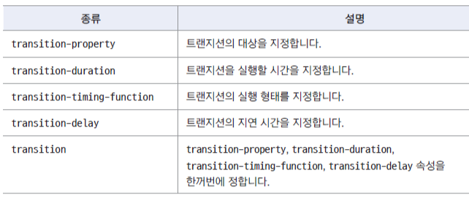
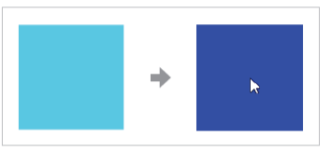
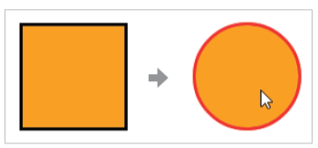
트랜지션 알아보기
트랜지션이란
웹 요소의 스타일 속성이 조금씩 자연스럽게 바뀌는 것
트랜지션의 속성
예) 하늘색 도형 위로 마우스를 올려놓으면 도형이 하늘색에서 파란색으로 바뀌고 마우스를 치우면 원래 배경 색으로 되돌아감.
예) 도형 위로 마우스를 올려놓으면 사각형의 테두리와 테두리색이 바뀌고 마우스를 치우면 원래 스타일로 되돌아감.

Slide 17
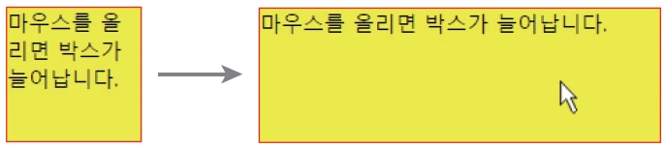
트랜지션 알아보기
박스 가로 길이 늘리기
<head>
<style>
div {
width: 100px;
height: 100px;
background: yellow;
border: 1px solid red;
transition: width 2s;
}
div:hover {
width: 300px;
}
</style>
</head>
<body>
<div>마우스를 올리면 박스가 늘어납니다.</div>
</body>
Notes:
ch08/17_transition1.html

Slide 18
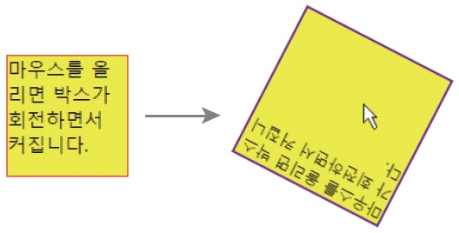
트랜지션 알아보기
박스를 회전시키면서 크기와 테두리 색상 변경하기
<head>
<style>
div {
margin: 50px;
width: 100px;
height: 100px;
background: yellow;
border: 1px solid red;
transition: width 3s, height 3s, border 3s, transform 3s;
}
div:hover {
width: 200px;
height: 200px;
border: 3px solid blue;
transform: rotate(360deg);
}
</style>
</head>
<body>
<div>마우스를 올리면 박스가 회전하면서 커집니다.</div>
</body>
Notes:
ch08/18_transition2.html

Slide 19

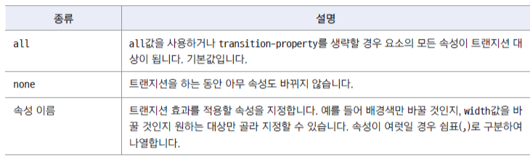
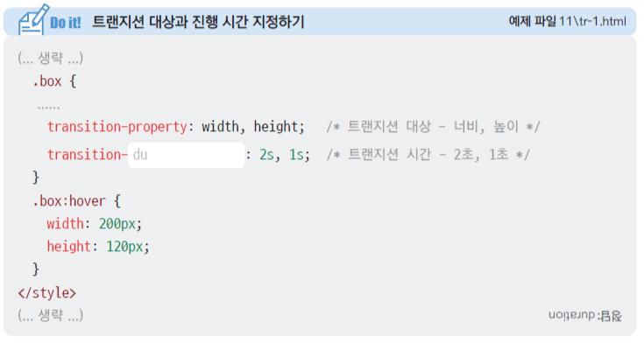

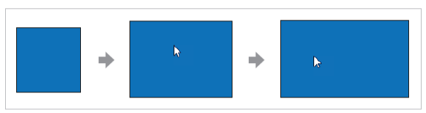
트랜지션 알아보기
transition-property 속성
transition-duration 속성
트랜지션을 적용할 속성 선택
이 속성을 지정하지 않으면 모든 속성이 트랜지션 대상이 됨.
트랜지션 진행 시간 지정
시간 단위는 초(seconds) 또는 밀리초(milliseconds)
트랜지션이 여러 개라면 쉼표(,)로 구분해 진행 시간 지정
트랜지션 대상과 진행 시간 지정하기
duration

Slide 20
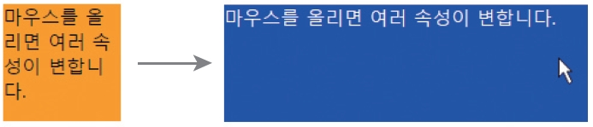
transition-property 속성
04 변화 효과
변화 효과 대상 지정하기
<head>
<style>
div {
width: 100px;
height: 100px;
background: orange;
transition-property: width, background, color;
}
div:hover {
width: 400px;
background: blue;
color: white;
}
</style>
</head>
<body>
<div>마우스를 올리면 여러 속성이 변합니다.</div>
</body>
Notes:
ch08/19_tproperty.html

Slide 21
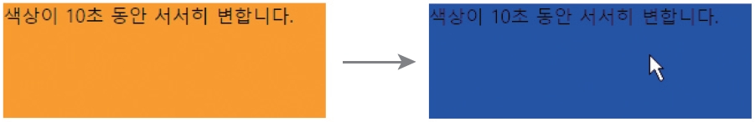
transition-duration 속성
04 변화 효과
변화 효과의 지속 시간 설정하기
<head>
<style>
div {
width: 280px;
height: 100px;
background: orange;
transition: background;
transition-duration: 10s;
}
div:hover {
background: blue;
}
</style>
</head>
<body>
<div>색상이 10초 동안 서서히 변합니다.</div>
</body>
Notes:
ch08/20_tduration.html

Slide 22
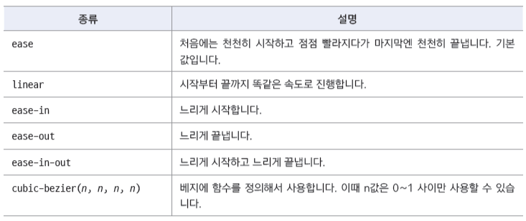

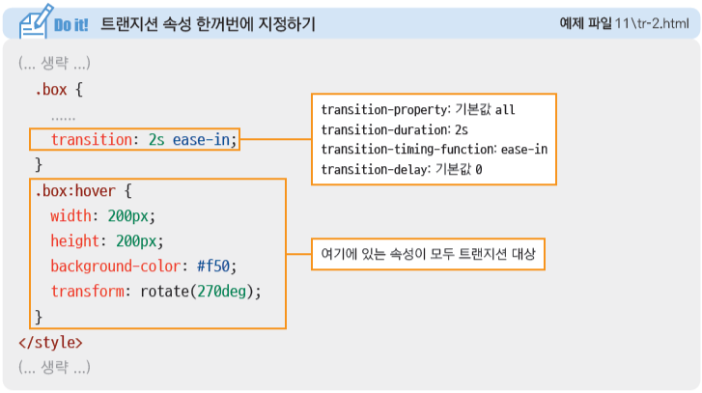

트랜지션 알아보기
transition-timing-function 속성
transition 속성
트랜지션의 시작과 중간, 끝에서의 속도 지정
트랜지션 관련 속성을 한꺼번에 지정
시간 값 속성이 2개이므로, 앞에 오는 시간값은 transition-duration, 뒤에 오는 시간 값은 transition-delay 속성으로 간주
트랜지션 속성 한꺼번에 지정하기
transition-delay 속성
트랜지션이 언제부터 시작될지 지연 시간 지정
시간 단위는 초(seconds) 또는 밀리초(milliseconds). 기본값 0

Slide 23
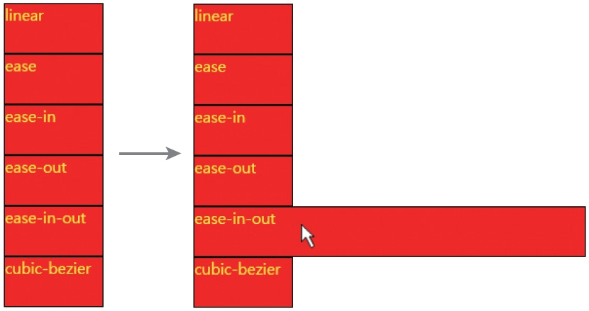
transition-timing-function 속성
04 변화 효과
변화 효과의 타이밍 설정하기
<head>
<style>
div {
width: 100px;
height: 50px;
background: red;
color: yellow;
border: 1px solid black;
transition: width 3s;
}
#div1 { transition-timing-function: linear; }
#div2 { transition-timing-function: ease; }
#div3 { transition-timing-function: ease-in; }
#div4 { transition-timing-function: ease-out; }
#div5 { transition-timing-function: ease-in-out; }
#div6 { transition-timing-function: cubic-bezier(0.1, 0.0, 0.1, 1.0); }
div:hover { width: 400px; }
</style>
</head>
<body>
<div id="div1" style="top: 100px">linear</div>
<div id="div2" style="top: 150px">ease</div>
<div id="div3" style="top: 200px">ease-in</div>
<div id="div4" style="top: 250px">ease-out</div>
<div id="div5" style="top: 300px">ease-in-out</div>
<div id="div5" style="top: 350px">cubic-bezier</div>
</body>
Notes:
ch08/21_tfunction.html

Slide 24
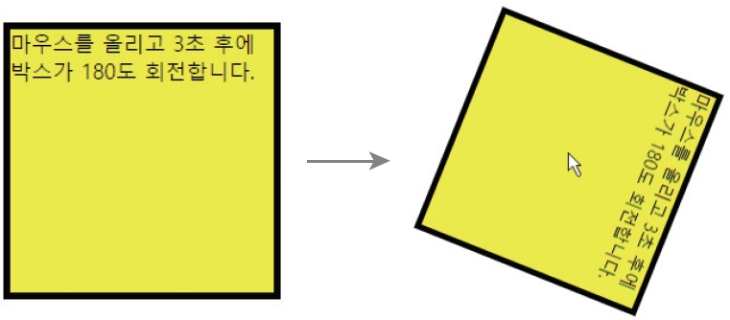
transition-delay 속성
04 변화 효과
변화 효과의 지연 시간 설정하기
<head>
<style>
div {
margin: 50px;
width: 200px;
height: 200px;
background: yellow;
border: 5px solid black;
transition-duration: 5s;
transition-delay: 3s;
}
div:hover {
transform: rotate(180deg);
}
</style>
</head>
<body>
<div>마우스를 올리고 3초 후에 박스가 180도 회전합니다.</div>
</body>
Notes:
ch08/21_tdelay.html

Slide 25
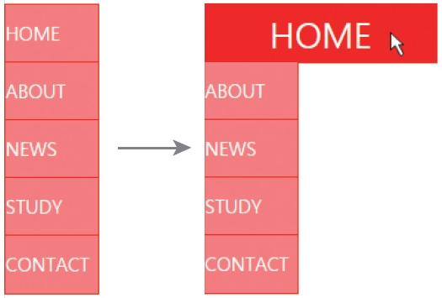
transition-delay 속성
04 변화 효과
홈페이지 메뉴 만들기
<head>
<style>
a {
text-decoration: none;
color: white;
}
div {
position: absolute;
left: 0px;
width: 80px;
height: 50px;
background: #ff8080;
border: 1px solid red;
transition-property: width background;
transition-duration: 2s; 2s;
line-height: 50px;
}
div:hover {
width: 200px;
transition-timing-function: linear;
background: #ff0000;
color: white;
text-align: center;
font-size: 30px;
}
</style>
</head>
<body>
<div style="top:50px"><a href="#" target="new">HOME</a></div>
<div style="top:100px"><a href="#" target="new">ABOUT</a></div>
<div style="top:150px"><a href="#" target="new">NEWS</a></div>
<div style="top:200px"><a href="#" target="new">STUDY</a></div>
<div style="top:250px"><a href="#" target="new">CONTACT</a></div>
</body>
Notes:
ch08/23_tmenu.html

Slide 26
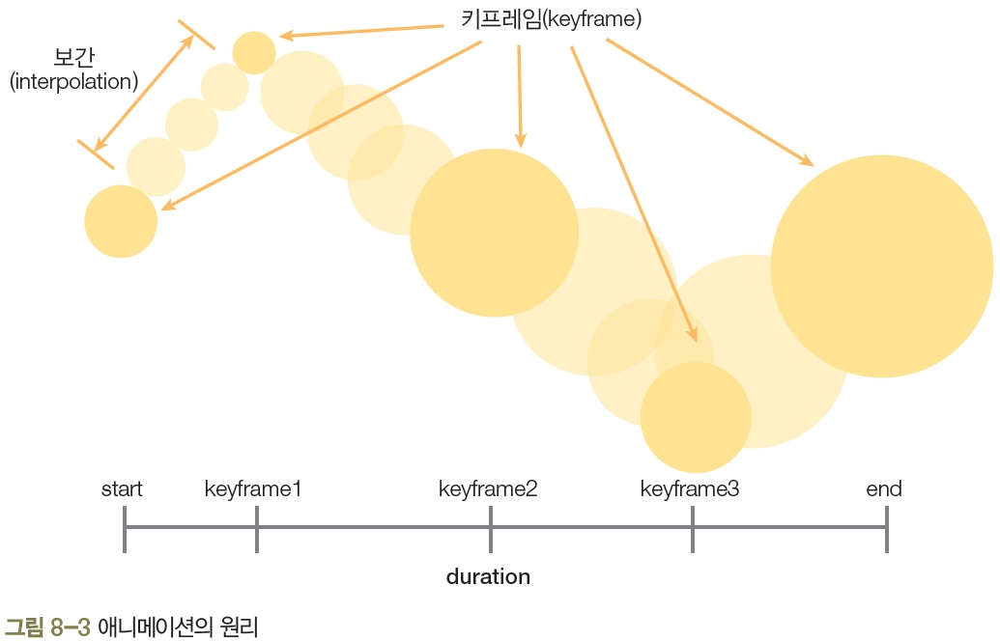
애니메이션 알아보기
04 애니메이션

Slide 27
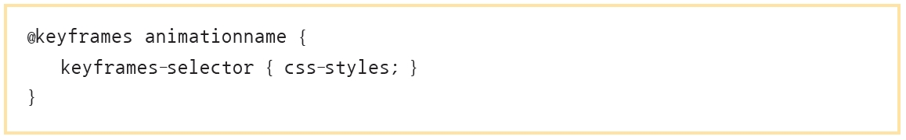
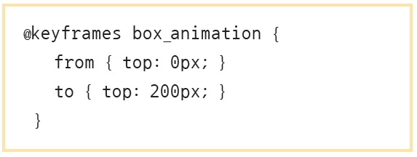
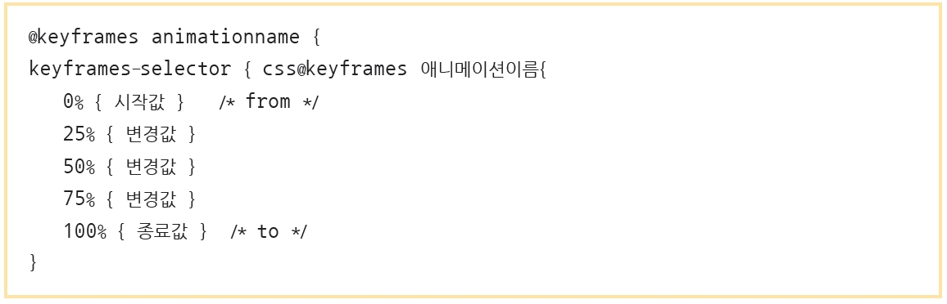
04 애니메이션
애니메이션 알아보기
키프레임 정의
위에서 아래로 움직이는 키프레임 설정
키프레임 안에 퍼센트 단위로 애니메이션 설정

Slide 28
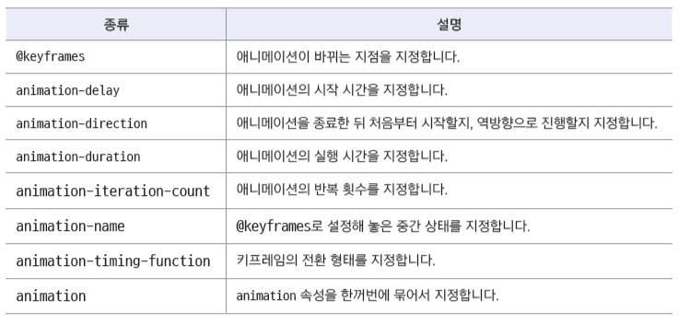
애니메이션 알아보기
CSS와 애니메이션
웹 요소에 애니메이션 추가
애니메이션을 시작해 끝내는 동안 원하는 곳 어디서든 스타일을 바꾸며 애니메이션을 정의할 수 있다.
키프레임(keyframe) : 애니메이션 중간에 스타일이 바뀌는 지점
애니메이션 관련 속성

Slide 29


애니메이션 알아보기
@keyframes 속성
animation-duration 속성
애니메이션의 시작과 끝을 비롯해 상태가 바뀌는 지점을 설정
‘이름’으로 애니메이션 구별
애니메이션 실행 시간 설정. 기본값 0
사용 가능한 값은 초(s)나 밀리초(ms)
@keyframes의 선택자에서 속성값이 바뀌는 지점을 가리킴
시작 위치는 0%, 끝 위치 100%로 놓고 위치 지정
시작과 끝 위치만 사용한다면 from, to 키워드 사용 가능
animation-name 속성
어떤 애니메이션을 사용할지 구별
@keyframes 속성에서 만든 애니메이션 ‘이름’을 사용

Slide 30
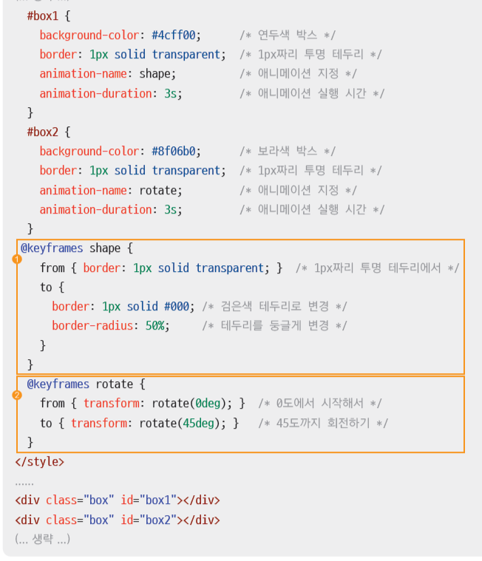
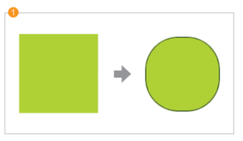
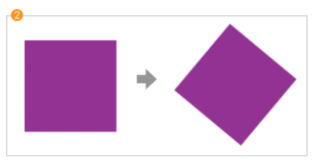
애니메이션 알아보기
애니메이션의 지점, 이름, 실행 시간 적용하기

Slide 31
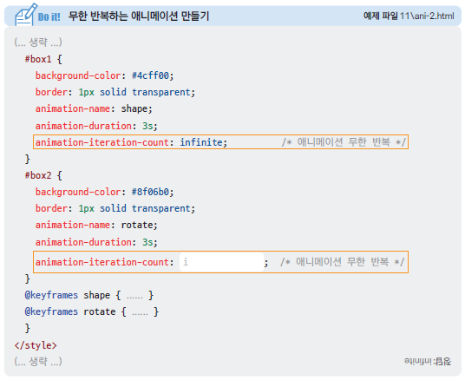


애니메이션 알아보기
animation-direction 속성
무한 반복하는 애니메이션 만들기
애니메이션이 끝난 후 원래 위치로 돌아가거나 반대 방향으로 실행하도록 지정
animation-iteration-count 속성
infinite;
애니메이션 반복 횟수 지정하기

Slide 32
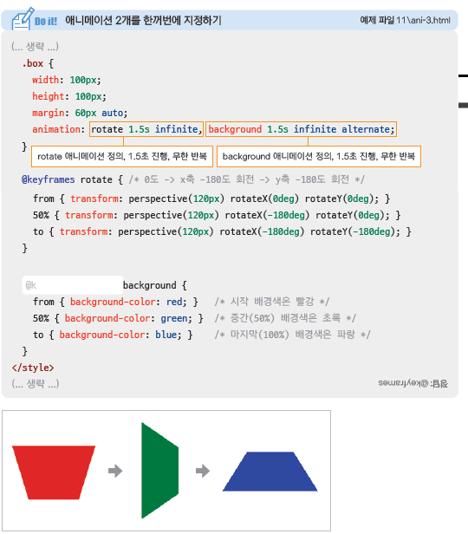
애니메이션 알아보기
애니메이션 2개를 한꺼번에 지정하기
animation-timing-function 속성
애니메이션 속도 곡선 지정
animation 속성
여러 개의 애니메이션 속성을 하나의 속성으로 줄여서 사용
지정하지 않은 속성은 기본 값 사용.
animation-duration 속성 값은 반드시 지정해야 함.
@keyframes

Slide 33
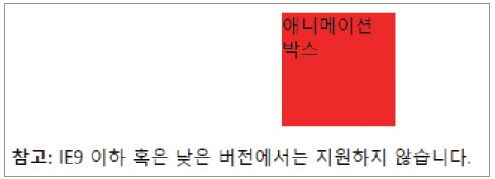
애니메이션 속성
04 애니메이션
무한 반복하며 좌우로 이동하는 박스 만들기
<head>
<style>
div {
width: 100px;
height: 100px;
background: red;
position: relative;
animation: boxmove 5s linear infinite alternate;
}
@keyframes boxmove {
from { left: 0px; }
to { left: 300px; }
}
</style>
</head>
<body>
<div>애니메이션 박스</div>
<p><strong>참고: </strong>IE9 이하 혹은 낮은 버전에서는 지원하지 않습니다.</p>
</body>
Linear 순차적으로 이동
Infinite 무한 반복
Alternate 거꾸로 반복
Notes:
ch08/24_animation.html

Slide 34
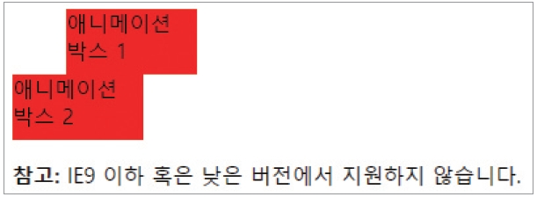
animation-delay 속성
04 애니메이션
웹 문서가 로드된 후 일정 시간 후에 애니메이션 시작하기
<head>
<style>
div {
width: 100px;
height: 50px;
background: red;
position: relative;
animation: boxmove 5s linear infinite alternate;
}
#box1 {
animation-delay: 3s;
}
#box2 {
animation-delay: 5s;
}
@keyframes boxmove {
from { left: 0px; }
to { left: 300px; }
}
</style>
</head>
<body>
<div id="box1">애니메이션 박스 1</div>
<div id="box2">애니메이션 박스 2</div>
<p><strong>참고: </strong>IE9 이하 혹은 낮은 버전에서 지원하지 않습니다.</p>
</body>
Notes:
ch08/25_adelay.html

Slide 35
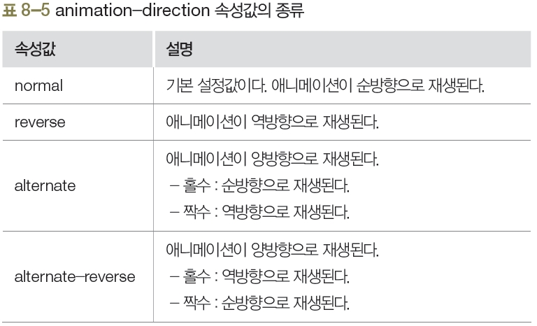
animation-direction 속성
04 애니메이션

Slide 36
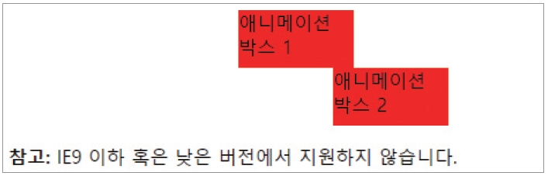
animation-direction 속성
04 애니메이션
애니메이션의 진행 방향 설정하기
<head>
<style>
div {
width: 100px;
height: 50px;
background: red;
position: relative;
animation: boxmove 5s linear infinite;
}
#box1 {
animation-delay: 3s;
animation-direction: reverse;
}
#box2 {
animation-delay: 5s;
animation-direction: alternate-reverse;
}
@keyframes boxmove {
from { left: 0px; }
to { left: 300px; }
}
</style>
</head>
<body>
<div id="box1">애니메이션 박스 1</div>
<div id="box2">애니메이션 박스 2</div>
<p><strong>참고: </strong>IE9 이하 혹은 낮은 버전에서
지원하지 않습니다.</p>
</body>
Notes:
ch08/26_adirection.html

Slide 37

animation-iteration-count 속성
04 애니메이션
애니메이션의 반복 횟수 설정하기
<head>
<style>
div {
width: 100px;
height: 50px;
background: red;
position: relative;
animation: boxmove 5s;
}
#box1 {
animation-delay: 3s;
animation-direction: reverse;
animation-iteration-count: 2;
}
#box2 {
animation-delay: 5s;
animation-direction: alternate-reverse;
animation-iteration-count: 5;
}
@keyframes boxmove {
from { left: 0px; }
to { left: 300px; }
}
</style>
</head>
<body>
<div id="box1">애니메이션 박스 1</div>
<div id="box2">애니메이션 박스 2</div>
<p><strong>참고: </strong>IE9 이하 혹은 낮은 버전에서 지원하지 않습니다.</p>
</body>
Notes:
ch08/27_acount.html

Slide 38

animation-timing-function 속성
04 애니메이션
애니메이션의 타이밍 설정하기
<head>
<style>
div {
width: 100px;
height: 50px;
background: red;
position: relative;
animation: boxmove 5s alternate;
}
#box1 {
animation-delay: 1s;
animation-iteration-count: 3;
animation-timing-function: ease;
}
#box2 {
animation-delay: 2s;
animation-iteration-count: 3;
animation-timing-function: linear;
}
#box3 {
animation-delay: 3s;
animation-iteration-count: 3;
animation-timing-function: ease-out;
}
@keyframes boxmove {
from { left: 0px; }
to { left: 300px; }
}
</style>
</head>
<body>
<div id="box1">애니메이션 박스 1</div>
<div id="box2">애니메이션 박스 2</div>
<div id="box3">애니메이션 박스 3</div>
<p><strong>참고: </strong>IE9 이하 혹은 낮은 버전에서 지 원하지 않습니다.</p>
</body>
Notes:
ch08/28_afunction.html

Slide 39

animation-play-state 속성
04 애니메이션
마우스를 올리면 멈추게 하기
<head>
<style>
div {
width: 100px;
height: 50px;
background: red;
position: relative;
animation: boxmove 5s infinite alternate;
}
#box1 {
animation-delay: 1s;
animation-timing-function: ease;
}
#box2 {
animation-delay: 2s;
animation-timing-function: linear;
}
▶ 소스코드 뒷 페이지 계속
Notes:
ch08/29_astate.html

Slide 40

animation-play-state 속성
04 애니메이션
#box3 {
animation-delay: 3s;
animation-timing-function: ease-out;
}
@keyframes boxmove {
from { left: 0px; }
to { left: 300px; }
}
div:hover {
animation-play-state: paused;
}
</style>
</head>
<body>
<div id="box1">애니메이션 박스 1</div>
<div id="box2">애니메이션 박스 2</div>
<div id="box3">애니메이션 박스 3</div>
<p><strong>참고: </strong>IE9 이하 혹은 낮은 버전에서 지원하지 않습니다.</p>
</body>

Slide 41

animation-play-state 속성
04 애니메이션
커튼을 치고 걷어내는 듯한 효과 만들기
<head>
<style>
div {
width: 100px;
height: 100px;
position: absolute;
animation-duration: 5s;
animation-timing-function: linear;
animation-delay: 2s;
animation-iteration-count: infinite;
animation-play-state: running;
}
#div1 {
background-color: blue;
animation-direction: normal;
animation-name: L-box;
}
#div2 {
background-color: yellow;
animation-direction: reverse;
animation-name: R-box;
}
@keyframes L-box {
0% { left: 0px; }
50% { left: 200px; }
100% { left: 0px; }
}
@keyframes R-box {
0% { left: 400px; }
50% { left: 200px; }
100% { left: 400px; }
}
</style>
</head>
<body>
<div id="div1">왼쪽 박스</div>
<div id="div2">오른쪽 박스</div>
</body>
Notes:
ch08/30_effect1.html

Slide 42

animation-play-state 속성
04 애니메이션
상하좌우로 움직이면서 색상 변경하기
<head>
<style>
div {
width: 100px;
height: 100px;
background: red;
position: relative;
animation: colorbox 5s infinite;
animation-direction: alternate;
}
@keyframes colorbox {
from { background: red; left: 0px; top: 0px; }
25% { background: orange; left: 300px; top: 0px; }
50% { background: yellow; left: 300px; top: 300px; }
75% { background: green; left: 0px; top: 300px; }
to {background: red; left: 0px; top: 0px; }
}
</style>
</head>
<body>
<div></div>
</body>
Notes:
ch08/31_effect2.html

Slide 43

animation-play-state 속성
04 애니메이션
점핑볼 만들기
<head>
<style>
@keyframes bounce {
from, to {
bottom: 0px;
animation-timing-function: ease-out;
}
50% {
bottom: 200px;
animation-timing-function: ease-in;
}
}
div {
position: absolute;
width: 20px;
height: 20px;
border-radius: 10px;
animation-name: bounce;
animation-iteration-count: infinite;
}
#b1 {
left: 10px;
background: red;
animation-duration: 5s;
}
#b2 {
left: 50px;
background: blue;
animation-duration: 10s;
}
#b3 {
left: 90px;
background: green;
animation-duration: 3s;
}
#b4 {
left: 130px;
background: silver;
animation-duration: 8s;
}
#b5 {
left: 170px;
background: black;
animation-duration: 1s;
}
</style>
</head>
<body>
<div id="b1"></div>
<div id="b2"></div>
<div id="b3"></div>
<div id="b4"></div>
<div id="b5"></div>
</body>
Notes:
ch08/32_effect3.html

